Slide 1
2021.08.17. 수정
건설공사 업역개편 설명
지방행정의 달인 최기웅
예산회계실무카페 홈지기

Slide 2
목 차
제1장 건설산업의 개요
제2장 건설공사 업역(종)개편
제3장 관련법규
제4장 주요질의

Slide 3
제1장 건설산업의 개요

Slide 4
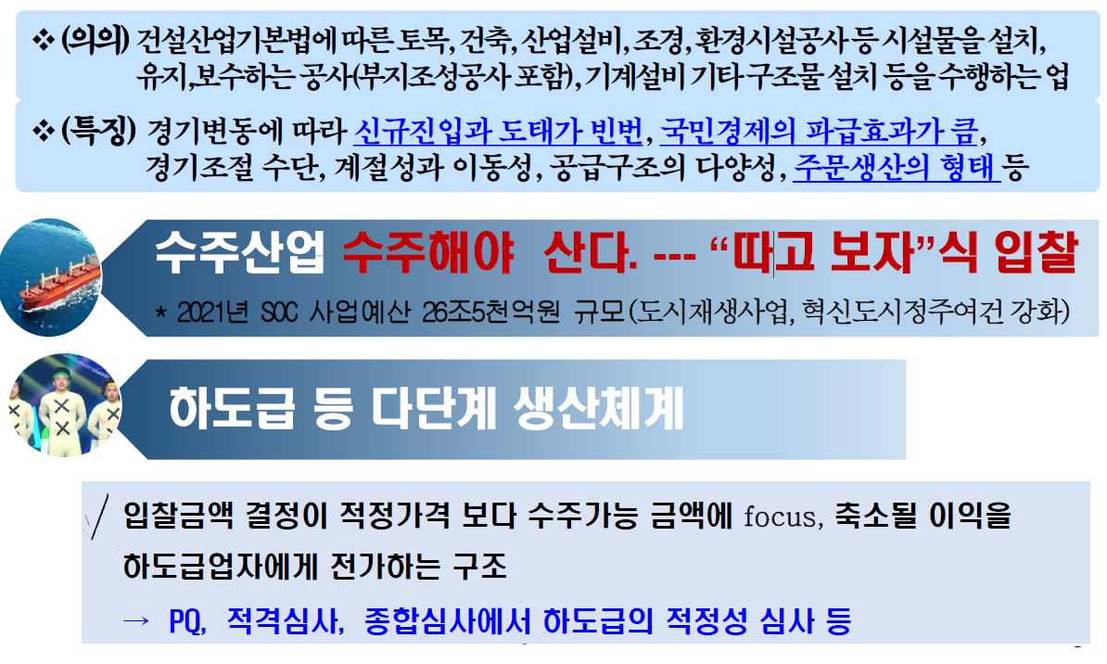
1. 의의 및 특징

Slide 5
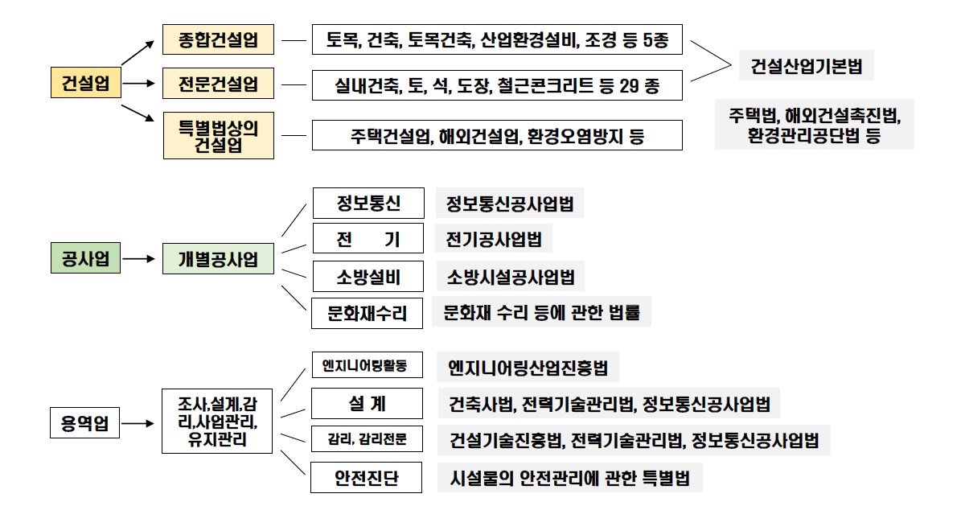
2. 업종중심의 관련법 체계

Slide 6
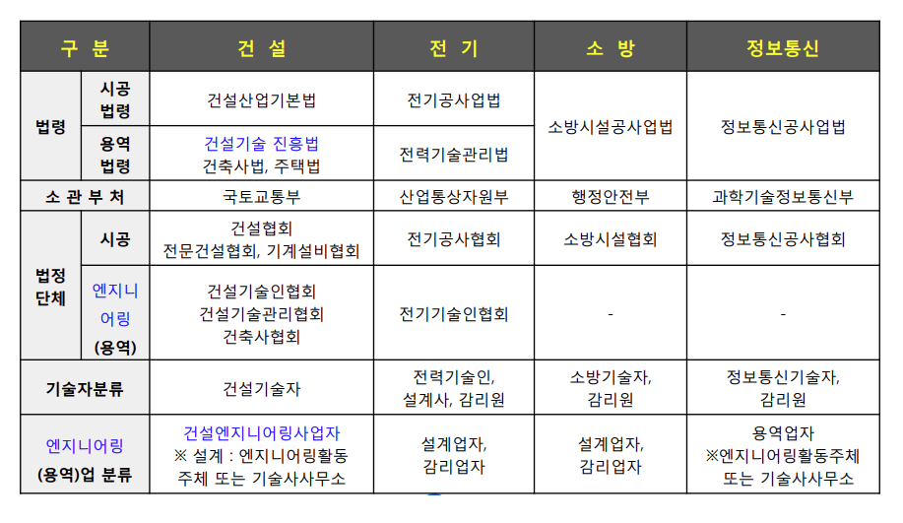
3. 건설업종 현황

Slide 7
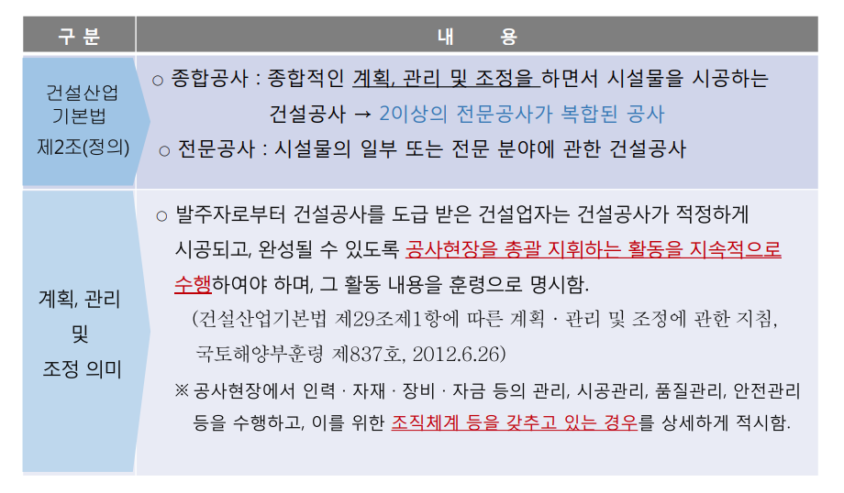
4. 용어의 정의

Slide 8
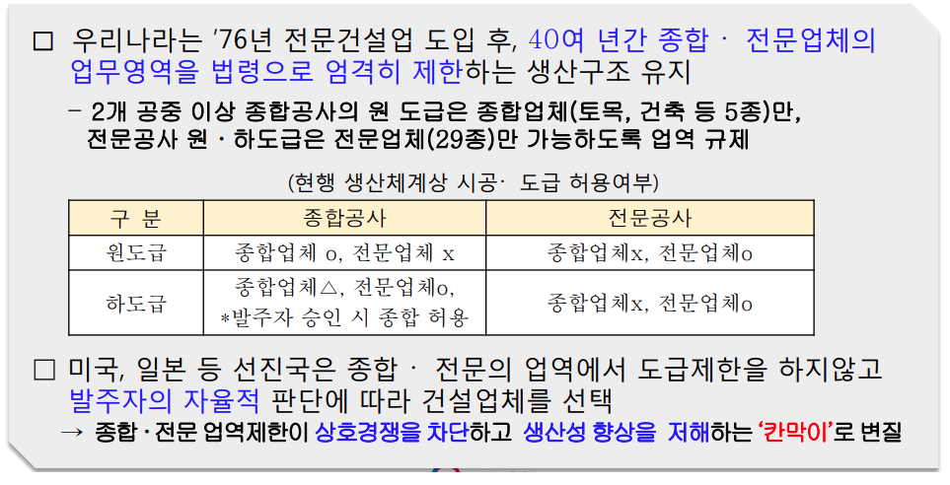
5. 건설산업 생산구조 실태
(1) 개정이전 업역규제

Slide 9
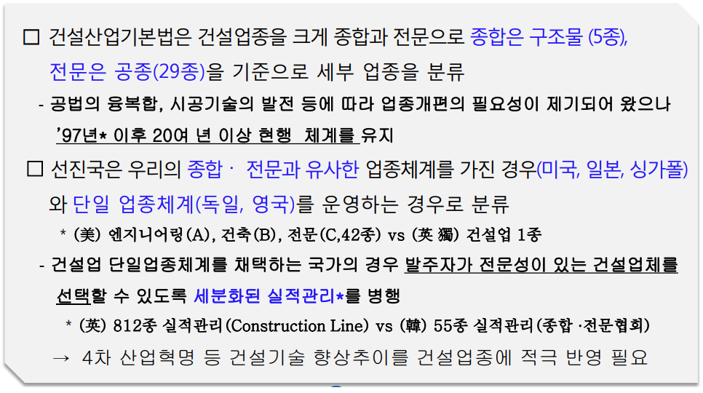
(2) 업종체계

Slide 10
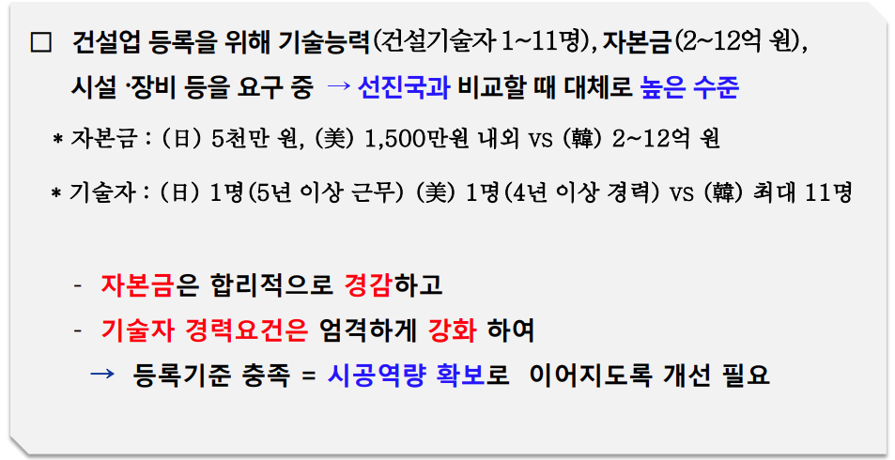
(3) 등록기준 ( 자본금 + 기술자 + 시설 및 장비 )

Slide 11
제2장 건설공사 업역(종)개편

Slide 12
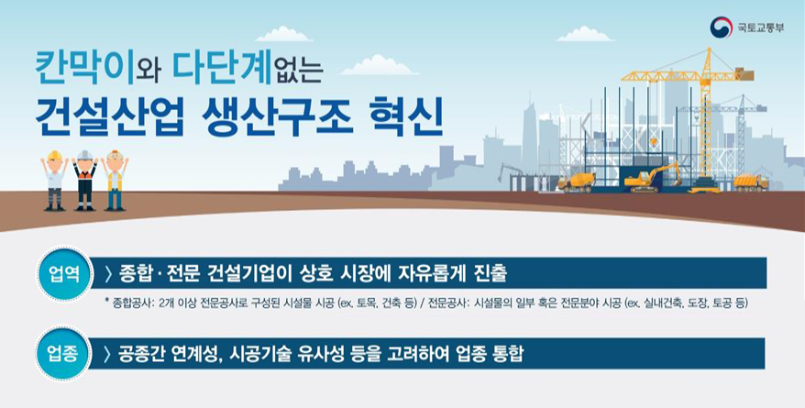
1. 건설공사 업역 및 업종 개편 방향

Slide 13
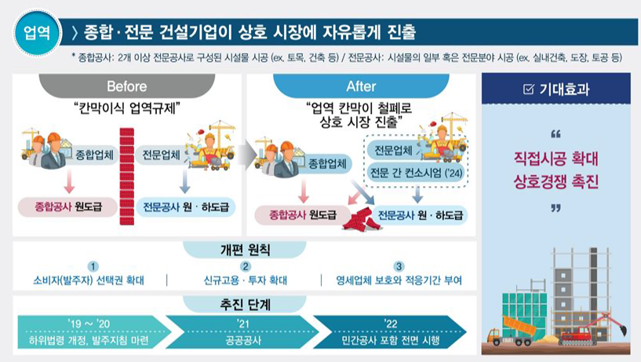
2. 업역개편 일정

Slide 14
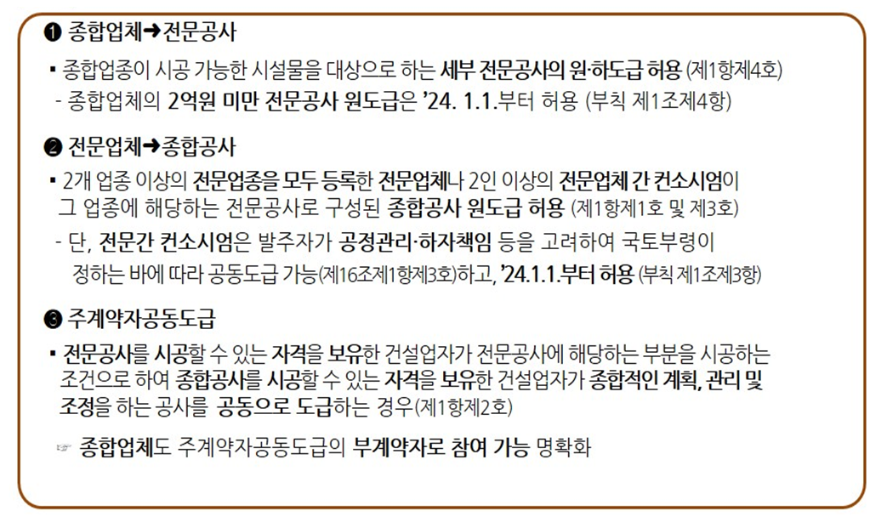
2.2. 업역규제 폐지

Slide 15
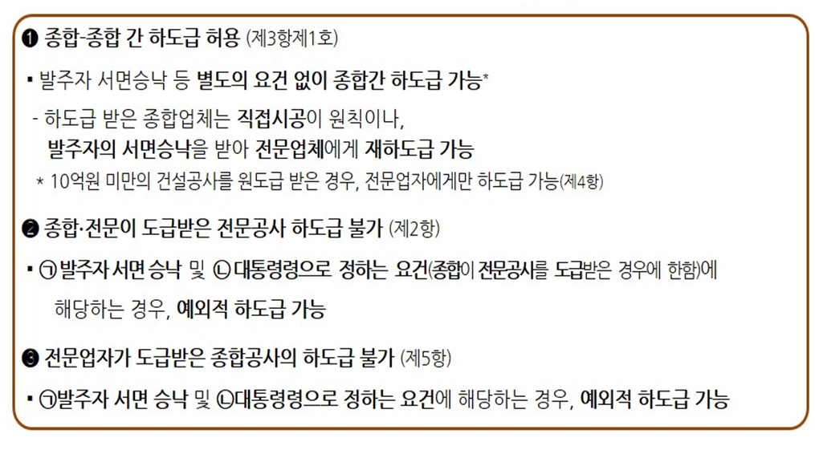
3. 하도급제도 개편

Slide 16
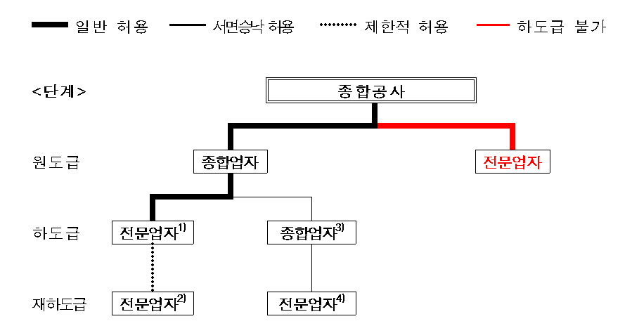
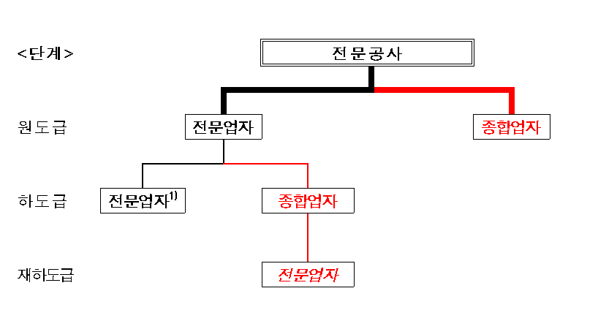

3.2. [업역개편 전]하도급허용

Slide 17
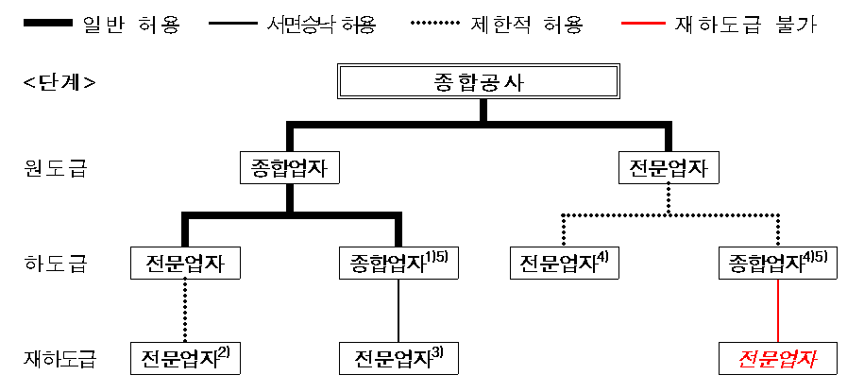
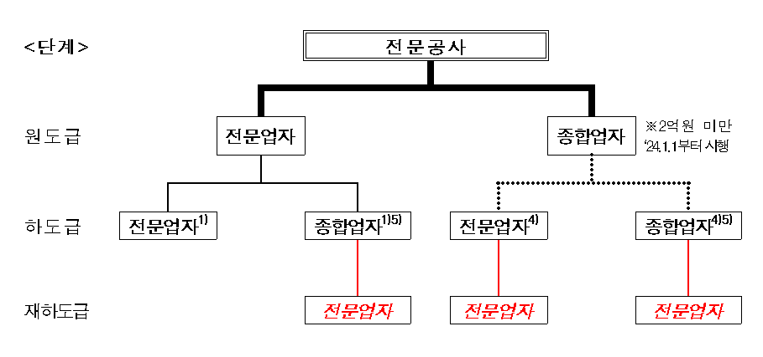
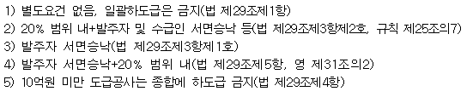
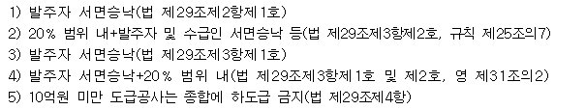
3.3. [업역개편 후]하도급허용
* 10억원 미만 도급공사는 종합에 하도급 금지(법 제29조제4항)

Slide 18
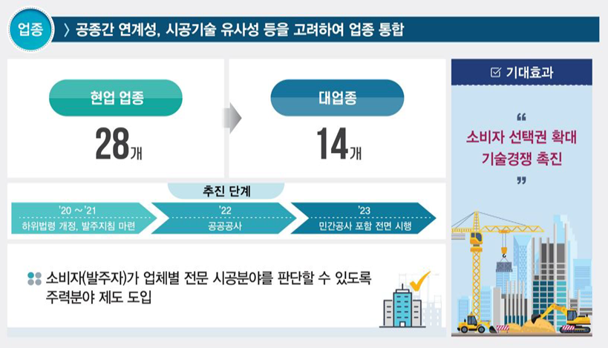
4. 업종개편 일정

Slide 19
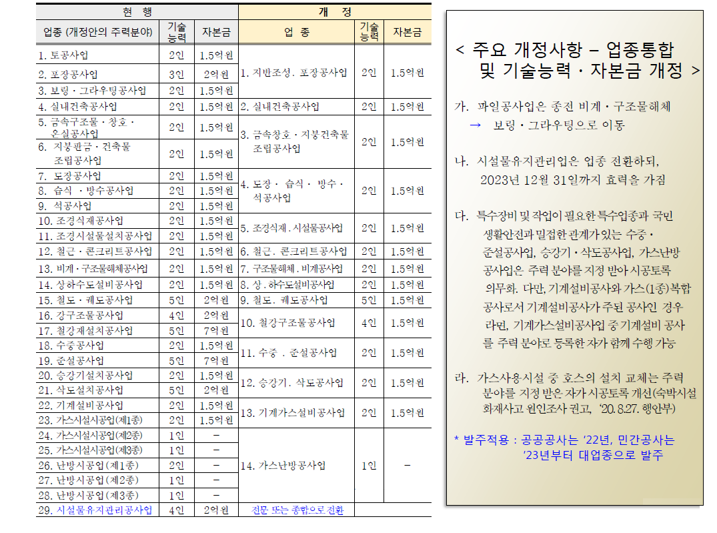
4.2. 전문건설업대업종화(22년시행)-14개로통합
※ 시설물유지관리업은 별도로 23년말까지 별도로 종합 또는 전문건설업종 전환, 미전환시 24.1월 등록말소

Slide 20
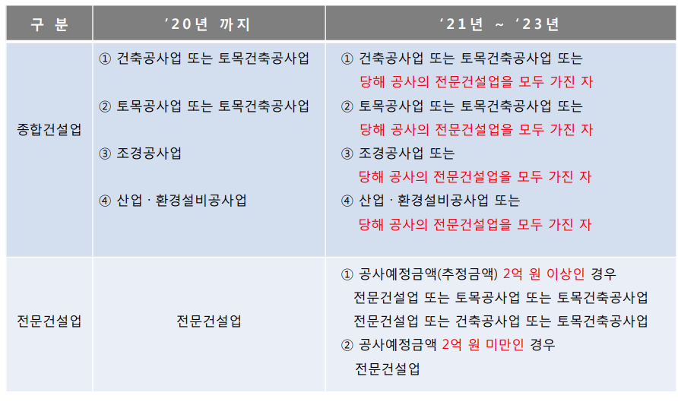
5. 입찰참가자격 변동(예시)

Slide 21
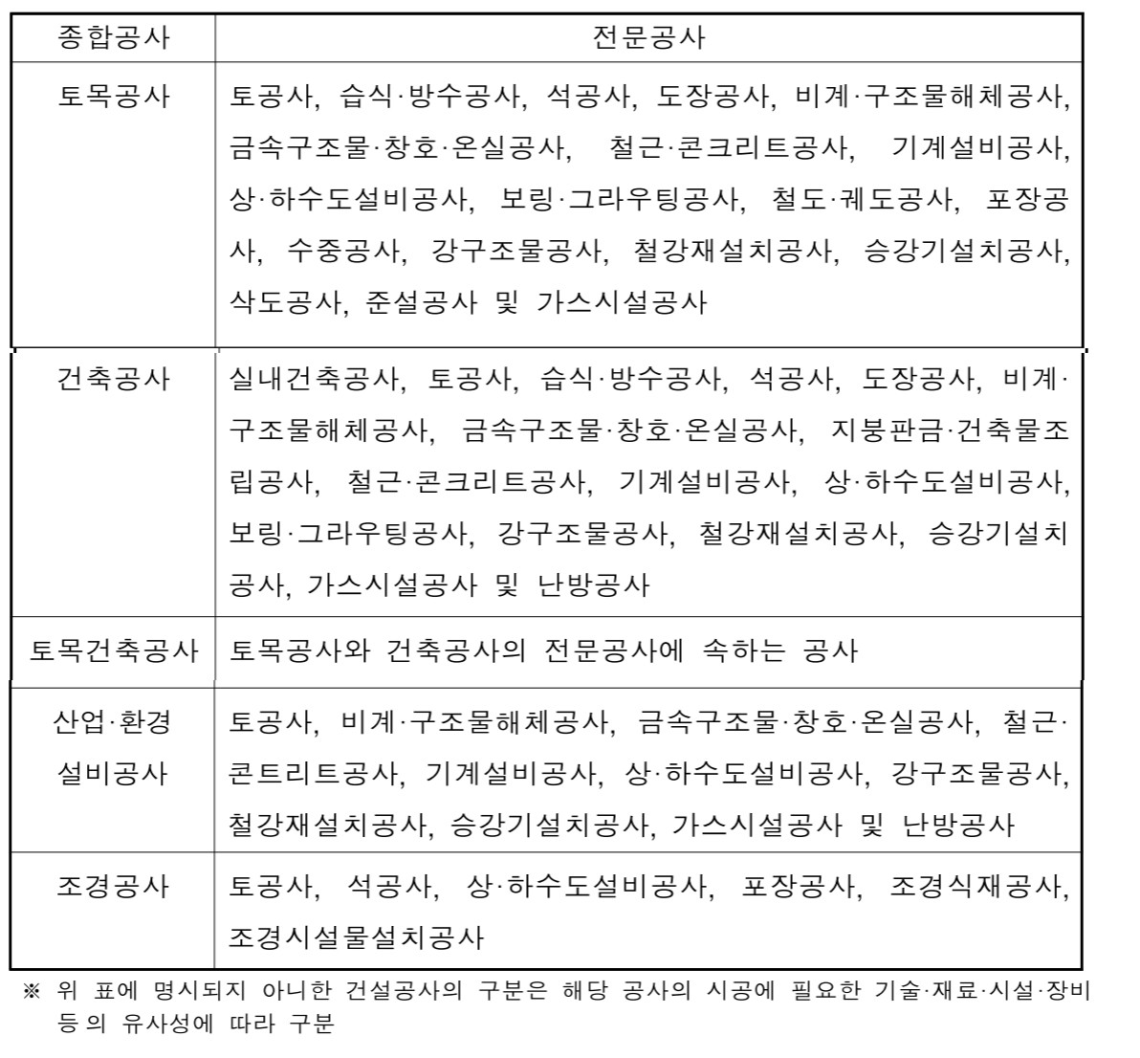
5.2. 종합공사와 전문공사 시공자격의 적용례

Slide 22
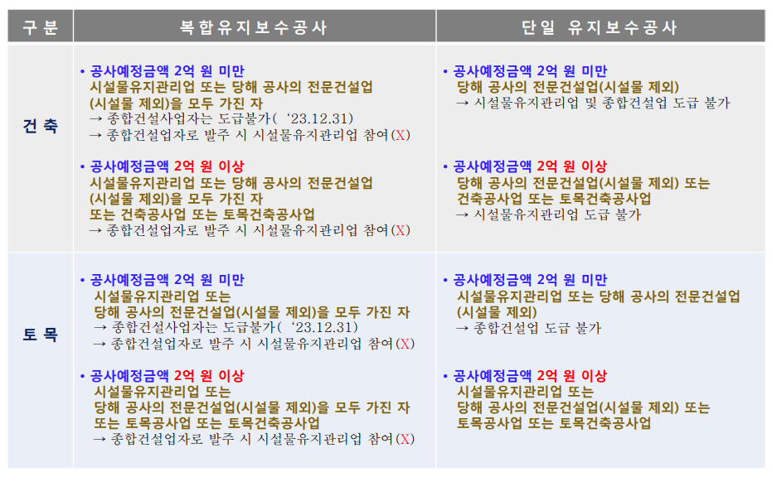
6. 유지보수공사 참가자격 정리

Slide 23
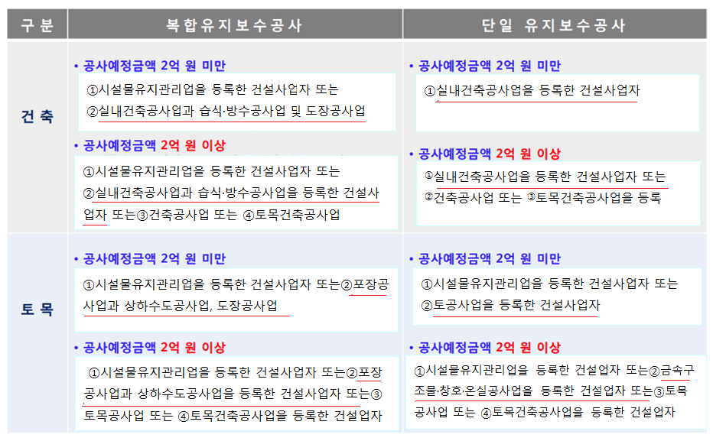
6.2. 유지보수공사(전문) 참가자격 예시

Slide 24
7. 시공경험평가기준
① 종합건설사업자의 전문공사 진출시
종전 종합공사 실적을 전문업종별로 분개 후 도급받으려는 전문공사 업종 실적의 3분의 2를 인정
예) 종전 실적이 토공 30억, 철콘 60억, 도장 90억인 종합업체가 전문공사(업종:토공) 진출 시 20억(30억 X 2/3)을 전문공사 실적으로 인정
② 전문건설사업자의 종합공사 진출시
종전 전문공사 실적 중 종합공사를 구성하는 업종에 대한 실적 전부를 종합공사 실적으로 인정
예) 종전 실적이 토목(토공 10억, 철콘 20억) 30억, 건축(도장) 25억인 전문업체가 종합공사(토목) 진출 시 30억을 종합공사 실적으로 인정

Slide 25
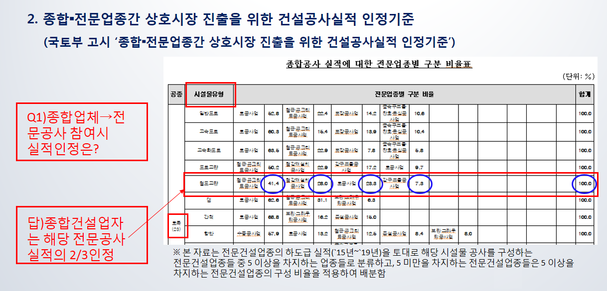
① 종합건설사업자의 전문공사 진출시

Slide 26
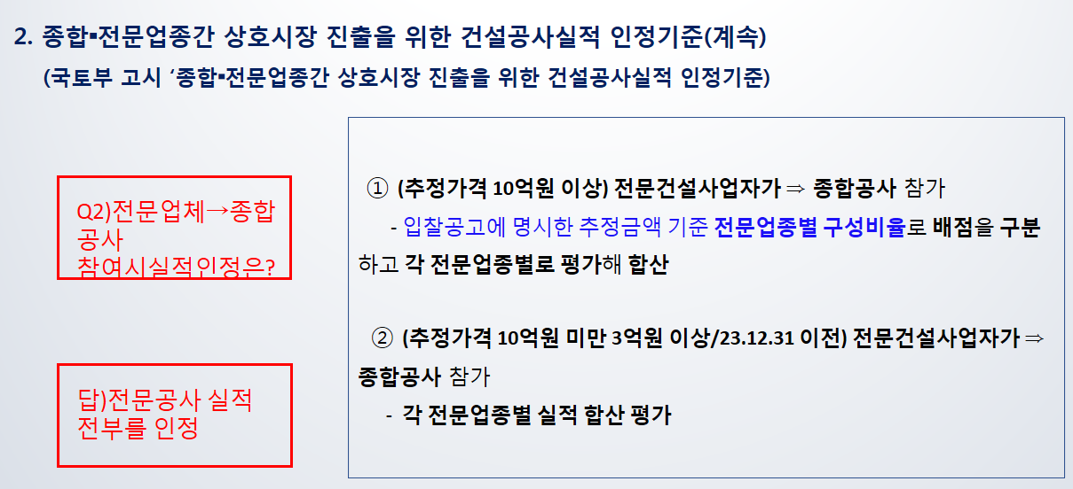
② 전문건설사업자의 종합공사 진출시

Slide 27
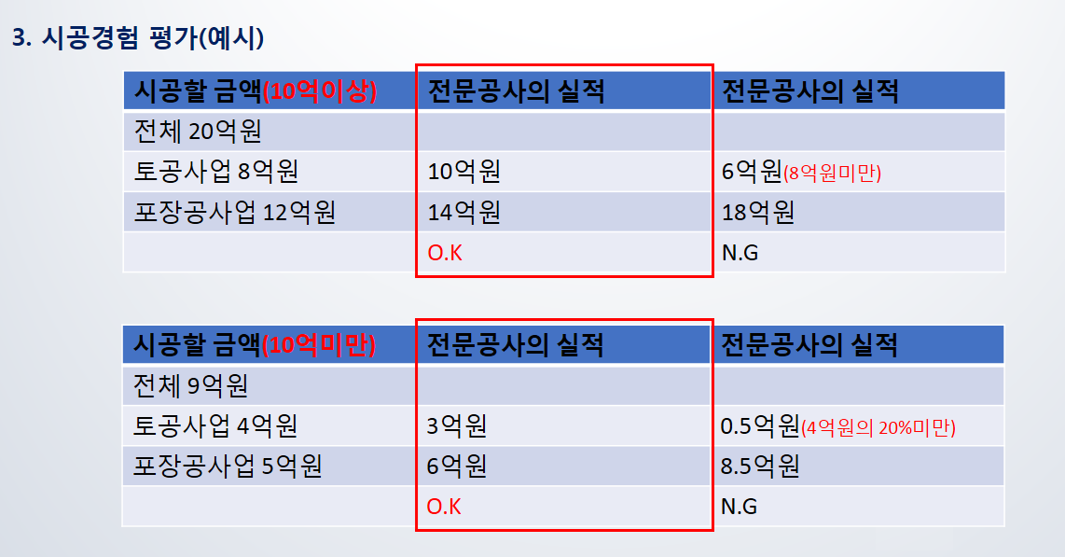
② 전문건설사업자의 종합공사 진출시
※ 10억미만시 전문공사의 실적은 국가는20%, 지방은10%이상만 인정

Slide 28
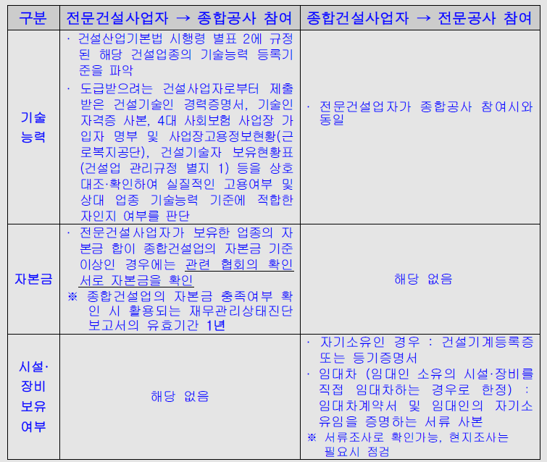
8. 등록기준 확인요령

Slide 29
제3장 관련법규

Slide 30
1.건설산업기본법령
건설산업기본법
제8조제8조(건설업의 종류)
제16조제16조(건설공사의 시공자격)
건설산업기본법시행령
제21조(부대공사의 범위 및 기준)
건설산업기본법시행규칙
제13조의3(종합공사를 시공하는 업종을 등록한 건설사업자가 도급받을 수 있는 전문공사의 범위)
제13조의4(시공자격 판단을 위한 등록기준 확인 절차 등)
부칙 제6조(건설공사실적 인정에 관한 특례)

Slide 31
2.건설공사 발주세부기준(국토부고시 제2020-1120호. 2020.12.28)
본문
제4조(종합공사와 전문공사의 구분)
제5조(부대공사 판단기준)
제6조(종합공사의 시공자격)
제7조(전문공사의 시공자격)
제8조(건설공사의 발주방식)
제9조(유지보수공사의 발주방식)
제10조(시공경험 평가)
제11조(등록기준 확인)
제12조(하도급 제한)
제13조(발주요령)
[별표 1] 부대공사 판단요령
[별표 2] 상대업종 등록기준 충족여부 확인 방법
[별표 3] 업역 개편 관련 발주요령

Slide 32
2.2. 종합공사와 전문공사의 구분
발주자는 건설공사의 세부내역을 검토하여 주된 공사와 부대공사를 결정하고
해당 공사의 종합적인 계획ㆍ관리ㆍ조정의 필요성 여부에 따라 종합공사와 전문공사로 구분해야 한다

Slide 33
2.3. 전문공사 판단 기준
종합적인 계획, 관리 및 조정이 필요없는 복합공사 (공사규모와 무관)
종합적인 계획, 관리 및 조정 역할이 필요하지 아니한 여러 개의 전문업종이 단순히 복합(포함)된 공사는 종합공사가 아닌 전문공사임
「소규모 복합공사」(3억원 미만)
2개 이상의 전문공사로 구성되나 종합적인 계획, 관리 및 조정 역할이 필요하지 아니한 3억원 미만의 공사는 전문공사임(법 제16조제3항제4호, 규칙 제13조의2)
전문공사의 부대 공사

Slide 34
「소규모 복합공사」와 「부대공사」의 차이점
부대공사(종된 공사)는
주된 공사에 해당하는 업종만 보유하고 있으면(부대공사에 해당하는 업종 등록 없이도) 시공이 가능하지만,
소규모 복합공사는
해당 업종 모두를 보유하여야 함

Slide 35
2.4. 전문공사의 부대공사
일반적인 부대공사 (공사규모와 무관)
2개 이상의 업종으로 구성되어 있으면서, 주된 공사에 수반되는 필수적인 공종들은 종된 공사이므로 복합공사가 아닌 전문공사임(법 제16조제3항제2호, 영 제21조제1항제1호)
「의제 부대공사」
공사예정금액이 3억원 미만이고 2개 이상의 업종으로 구성되어 있으면서, 주된 공사의 공사예정금액이 전체 공사예정금액의 1/2이상인 경우 복합공사가 아닌 전문공사임(영 제21조제1항제2호)
※ 「주된 공사」의 1/2 이상 여부 : 국토부의 ‘질의회신’에 따르면 ‘절대적요건’이 아닌 발주자의 판단사항임

Slide 36
「주된 공사」와 「종된 공사」의 개념
주된 공사
종합공사를 시공하는 업종 및 전문공사를 시공하는 업종의 업무내용에 속하는 공사(영 별표1 참조)
종된 공사
주된 공사 업종의 업무내용에 속하지 아니한 공사로서 시공 과정상 필수적으로 수반되는 공사
※ 상하수도공사가 대표적인 예임

Slide 37
2.5. 하도급의 제한
직접시공 공사의 범위
1. 도급금액이 3억원 미만인 경우: 100분의 50
2. 도급금액이 3억원 이상 10억원 미만인 경우: 100분의 30
3. 도급금액이 10억원 이상 30억원 미만인 경우: 100분의 20
4. 도급금액이 30억원 이상 70억원 미만인 경우: 100분의 10
직접시공계획 통보
도급계약 체결
발주자가 시공자에게 10일이내 통보(건설산업종합정보망을 이용한 통보를 포함)

Slide 38
3. 종합·전문업종간 상호시장 진출을 위한 건설공사실적 인정기준(국토부고시 제2020-1121호.2020.12.28)
본문
제2조(상호실적 인정기준)
제3조(상호실적확인서 발급)
제4조(건설업의 양도, 합병 및 상속 시 실적)
[별표] 종합공사 실적에 대한 전문업종별 구분 비율표
[별지] 상호실적 인정기준에 따른 건설공사 실적확인(신청)서

Slide 39
4. 건설산업기본법 제29조제1항에 따른 계획·관리 및 조정에 관한 지침(국토부훈령 제576호.2015.8.20)
본문
제2조(계획·관리 및 조정의 내용)
건설산업기본법
[시행 2022. 1. 28.] [법률 제18338호, 2021. 7. 27., 일부개정]
제29조(건설공사의 하도급 제한) ① 건설사업자는 도급받은 건설공사의 전부 또는 대통령령으로 정하는 주요 부분의 대부분을 다른 건설사업자에게 하도급할 수 없다. 다만, 건설사업자가 도급받은 공사를 대통령령으로 정하는 바에 따라 계획, 관리 및 조정하는 경우로서 대통령령으로 정하는 바에 따라 2인 이상에게 분할하여 하도급하는 경우에는 예외로 한다. <개정 2019.4.30>

Slide 40
제4장 주요질의

Slide 41
1. 상대업역 자격요건

Slide 42
Q1. 상대업종 진출 시 등록기준을 각각 충족하여야 하는데, 등록기준 충족일은 언제까지 인지?
☞ 입찰계약의 경우에는 입찰참가 등록마감일까지, 도급계약(입찰계약 제외)의 경우 도급계약 체결 전까지, 수의계약의 경우 수의계약 체결 전까지 해당 공사를 시공하는 업종의 등록기준을 갖추어야 함
* 시공 중에는 등록기준을 상시 보유해야 함

Slide 43
Q2. 종합건설사업자가 전문공사를 수주받기 위한 자격 요건?
☞ 종합공사를 시공하는 업종의 업무내용에 해당하는 전문공사로서 해당 전문공사를 직접 시공할 수 있도록 시설·장비 및 기술능력(시설·장비를 등록 기준으로 하는 업종) 갖추고 입찰에 참여
예시) 토목공사업자가 철도·궤도공사를 수주받기 위한 자격
* 시설장비(운반궤도차, 트롤리, 타이탬퍼, 레일을 연결하는 특수용접장비, 양로기)를 갖추고(임대가능, 전대불가능), 기술능력(기계초급1, 용접기능사2) 확보하여 입찰참여

Slide 44
Q3. 전문건설사업자가 종합공사를 수주받기 위한 자격 요건?
☞ 2개 이상의 전문공사가 복합된 경우 해당 전문건설업을 모두 등록하고, 종합공사를 시공할 수 있는 기술능력 및 자본금에 대한 등록기준을 갖추고 입찰에 참가
예시) 실내건축공사업과 습식방수공사업을 모두 보유한 전문건설사업자(법인)가 해당공사로 구성된 건축공사를 수주받기 위한 자격
* 자본금 1.25억원(실내건축1.5억원+습식방수0.75억원+추가확보액1.25억원>건축 3.5억원)을 확보, 건축공사업에 해당하는 기술능력 5명(건축분야 중급이상 기술인 2명+건축분야 초급이상 기술인 3명)과 자본금 3억 5천만원을 확보하여 입찰참여

Slide 45
Q4. 전문건설사업자→종합공사 수주시 자본금 보유시점은 전년도 연말 재무재표기준인지, 최근 월 재무재표 기준 인지?
☞ 법인인 경우 최근 결산일 기준 재무제표 또는 입찰참가등록마감일 기준 실질자본금을 확인할 수 있는 최근 재무관리상태진단보고서, 개인인 경우 영업용 자산액 명세서와 그 증명서류 또는 재무관리상태진단보고서 확인

Slide 46
Q5. 전문건설사업자→종합공사 수주시 전문건설사업자가 해당 종합공사를시공하는 업종의 자본금 등록기준을 충족하고 있는지에 대한 판단 방법?
☞ 전문건설사업자가 보유한 건설업 실질자본금이 해당 종합공사를 시공하는 업종의 자본금 등록기준 금액 이상이어야 합니다. 이 때, 실질자본금이란 총자산에서 총부채를 뺀 금액(자본금)에서 「건설업관리규정」별지2.「건설업체 기업진단지침」에 따른 부실자산 등을 차감한 금액을 의미

Slide 47
Q6. 종합·전문 상호시장 진출시 상대업종 기술능력 등록기준 충족여부 확인 방법?
☞ 발주자는 건설산업기본법 시행령 별표 2를 바탕으로 해당 공사를 시공하는 건설업종의 기술능력 등록기준을 파악 후
- 도급받으려는 건설사업자로부터 기술인력 보유현황 및 고용·산업재해보상 보험가입증명원을 제출받아 상호대조·확인
- 필요시 사실조사를 거쳐 실제 고용여부 및 상대 업종 기술능력 기준에 적합한 자인지 여부를 판단

Slide 48
Q7. 종합건설사업자가 전문공사 입찰참여시 등록기준 중 준설 등 특수장비 기준이 있는 경우 해당 장비를 보유가 아닌 임대만 해도 가능한지?
☞ 임대차계약의 경우 임대차계약서 및 임대인의 자기소임을 증명하는 서류 사본을 첨부하여 인정 가능. 다만, 임대인 소유의 시설장비를 직접임대차하는 형태가 아닌 전대(빌린 것을 다시 다른 사람에게 빌려주는 행위) 계약은 불인정

Slide 49
Q8. 상호시장 진출의 허용시기는?
☞ 공공공사 ‘21.1.1부터, 민간공사 ’22.1.1부터 시행
※ ‘24.1.1부터 시행
- 전문업체 간 컨소시엄 방식의 종합공사 도급 수행
- 2억 원 미만 전문공사의 종합업자에게 도급 허용
Q9. 전문건설업체 간 컨소시엄(공동도급) 방법이 가능한지?
☞ ‘24년부터 전문건설업체 간 컨소시엄이 가능하고, 전문건설업 컨소시엄은 종합공사를 구성하는 업종을 복수의 전문건설업체가 참여하는 경우로 컨소시엄을 이루는 전문건설업자는 시공하고자 하는 건설공사에 해당하는 전문업종을 모두 등록한 전문건설업자로 구성해야 함

Slide 50
2. 상대시장 실적인정

Slide 51
Q1. 상대시장 진출 시 종합건설업자의 실적 중 2/3만 인정하는 이유는? 그리고 인정되는 실적의 범위는?
☞ 상호 진출 촉진, 공정한 경쟁기반 마련을 위해 종합과 전문 시장규모를 고려하여 종합건설사업자 실적의 2/3만 인정하였으며, 실적 인정을 받기 위한 세부적인 절차, 인정받은 실적의 관리 및 건설공사실적을 업종별로 구분하는 기준에 대해서는 향후 국토교통부장관이 정하여 고시할 예정
- 아울러, 종전 업종에서 취득한 실적은 최근 5년간만 인정되도록 할 예정

Slide 52
Q2. 업역개편 시행으로 조경 관련 종합·전문업종을 모두 보유할 실익이 적은데, 한 업종을 정리한다면 실적 전환이 가능한지?
☞ 종합·전문의 실적은 상호 전환이 불가함
Q3. 공사예정금액 2억원 미만의 전문공사는 ‘24.1.1. 이전까지 종합건설사업자가 참여할 수 없다는데, 공사예정금액의 정의는?
☞ 총공사비용(추정가격+부가가치세)에 도급자설치 관급자재비를 포함한 금액

Slide 53
Q4. 종합건설사업자가 전문공사에 참여할 경우, 실적은 「종합ㆍ전문업종간 상호시장 진출을 위한 건설공사 실적 인정기준」의 종합공사 실적에 대한 전문업종별 구분 비율표를 따르는데 전문업종별 구분 비율표에 없는 업종은 어떻게 실적 인정을 받을 수 있는지?
☞ 전문업종별 구분 비율표에 없는 실적은 인정받을 수 없음

Slide 54
Q5. 종합건설사업자가 유지보수공사에 참여할 경우 실적 평가는 어떻게 하는지?
☞ 해당 공사의 주된 공사를 구성하는 전문업종을 기준으로 평가

Slide 55
3. 업역개편후 발주 요령

Slide 56
Q1. 건설공사 발주 세부기준의 주요 내용은?
☞ 종합공사의 시공자격, 전문공사의 시공자격, 종합공사와 전문공사의 구분, 건설공사의 도급자격 등과 입찰공고시 구체적인 적용방법, 예시 등이 포함
Q2. 건설공사 발주 세부기준을 반드시 따라야 하는지?
☞ 경미한 건설공사를 제외한 모든 건설공사의 발주자가 법에서 정한 자격을 갖춘 건설사업자를 선정하는데 적용해야 하며, 경미한 건설공사의 경우에도 적합한 건설사업자를 선정하는 데 적용할 수 있을 것임

Slide 57
Q1. 건설공사 발주 세부기준의 주요 내용은?
☞ 종합공사의 시공자격, 전문공사의 시공자격, 종합공사와 전문공사의 구분, 건설공사의 도급자격 등과 입찰공고시 구체적인 적용방법, 예시 등이 포함
Q2. ‘21년부터 건설공사 입찰공고 시 종합업종과 전문업종을 반드시 모두 참여시켜야 하는지?
☞ 발주자는 도급하려는 건설공사의 종합적인 계획·관리·조정의 필요성, 전문분야에 대한 시공역량 시공기술상의 특성 및 현지여건 등을 고려하여 건산법 제16조의 시공자격을 갖춘 건설사업자에게 도급하여야 한다고 하고 있으며, 세부적인 사항은 ‘20.12월 고시한 건설공사 발주 세부기준에 담고 있음

Slide 58
Q 3. 종합공사 발주시 전문건설사업자의 참여를 제한할 수 있는지 여부
☞ 발주자가 시공역량, 시공기술상의 특성 및 현지여건 등 공사특성을 감안하여 시공자격을 갖춘 건설사업자의 입찰참가를 제한하려는 경우 「건설공사 발주 세부기준」제8조제1항에 따라 그 사유를 입찰공고문에 기재하여 해당 전문공사업으로 입찰참가자격을 제한할 수 있을 것으로 판단됩니다. 다만, 「건설산업기본법」제16조에 따라 전문건설사업자도 종합적인 계획․관리가 필요한 종합공사에 참여할 수 있도록 규정되어 있으므로 단순히 ‘종합적인 계획․관리가 어려울 것 같다’는 입찰참가 제한 사유는 적절하지 않은 것으로 판단됩니다.
소관부처: 국토교통부 건설정책국 공정건설추진팀(2021-08-06)

Slide 59
Q4. 건설공사 상호시장 진출로 인한 등록기준 확인 과정에서 현지조사를 반드시 해야하는지?
☞ 의무사항 아님. 우선 서류조사를 실시하고, 필요시 현지조사도 가능
Q5. 공사예정금액이 3억원 미만인 건설공사에서 주된 전문공사의 공사예정금액이 전체 공사예정금액의 1/2 이상인 경우, 종합공사로 발주가능한지? (예시) 실내건축 60%, 습식ㆍ방수 40%
☞ 전문공사(실내건축공사업)로 발주해야함(「건설산업기본법 시행령」 제21조제1항제2호)

Slide 60
Q6. 종합공사업자가 도급받을 수 있는 전문공사 범위?
☞ 해당 건설업종의 업종별 업무내용에 포함되는 공작물이나 시설물 등이 포함되는 건설공사만 입찰 가능
예시) 건축공사업의 업무내용에 해당하는 실내건축공사는 건축공사업자는 참여 가능하나, 토목공사업자는 시공 자격이 없으므로 참여 불가
Q7. 공사예정금액 2억 미만 전문공사를 종합건설업체가 도급을 받을 수 있는 지?
☞ 건산법 부칙(제16136호, 2018.12.31.) 제1조제4항에 따라 공사예정금액 2억원 미만인 전문공사는 2024년 1월 1일 이후부터 종합건설업체가 도급받을 수 있음

Slide 61
Q8. 증개축,대수선이아닌 일반 건물 리모델링 종합공사에도 시설물유지관리업도 상대업 진출로 가능한지
☞ 공사를 구성하는 업종에서 주된 공사와 부대공사를 결정하고, 주된 공사를 구성하는 업종만 입찰공고문에 기재
Q9. 건설공사 상호시장 진출시 등록기준 확인은 모든 업체를 대상으로 하는지?
☞ 등록기준 확인은 상대시장에 참여한 업체가 도급받으려는 경우에 실시
* (사례 1) 전문업체가 종합공사에 참여하여 입찰 결과 1순위로 선정된 경우
** (사례 2) 종합업체가 전문공사에 참여하여 입찰 결과 1순위로 선정된 경우

Slide 62
Q10. 종합건설사업자가 유지보수공사에 참여할 경우 등록기준 확인 기준 업종은 시설물유지관리업인지, 해당 전문공종인지?
☞ 해당 공사의 주된 공사를 구성하는 전문업종을 기준으로 등록기준 확인
Q11. 종합공사와 전문공사를 판단하는 기준인 ‘종합적인 계획ㆍ관리ㆍ조정 필요성’의 구체적 의미는 무엇인지?
☞ 공사현장에서 인력ㆍ자재ㆍ장비ㆍ자금 등의 관리, 시공관리ㆍ품질관리ㆍ안전관리 등을 수행하고 이를 위한 조직체계 등을 갖추고 있는 경우로 규정(「건설산업기본법 시행령」제31조제2항)
* 「건설산업기본법 제29조제1항에 따른 계획·관리 및 조정에 관한 지침」확인

Slide 63
Q12. 증개축,대수선이아닌 일반 건물 리모델링 종합공사에도 시설물유지관리업도 상대업 진출로 가능한지
☞ 시설물유지관리업은 전문건설업종 중 1개 업종의 업무내용만으로 행하여지는 건축물의 개량·보수·보강공사 등은 시설물유지관리업의 업무내용에서 제외됨
따라서 건축단일 유지보수공사는 도급불가하나, 건축복합 유지보수공사나 토목 단일 또는 복합 유지보수공사는 모두 도급가능함
근거: 건산법 시행령 별표 1 전문공사를 시공하는 업종 29. 시설물유지관리업

Slide 64
4. 업역개편후 하도급 요건 등

Slide 65
Q1. 주요 하도급 변경(신설) 내용?
☞ 상대업역(종합건설사업자→전문공사, 전문건설사업자→종합공사) 계약 시 전부 직접시공이 원칙, 예외적으로 20%범위 내 특허·신기술 등 발주자 서면 승낙 시에만 하도급 허용
- 10억 원 미만인 건설공사를 도급받은 경우 전문건설사업자에게만 하도급 가능(영세 전문건설사업자 보호)

Slide 66
Q2. 종합건설사업자가 종합공사를 도급받아 전문공사에 해당하는 부분을 종합건설사업자에게 하도급 할 수 있는지?
☞ 종합공사를 원도급 받은 종합건설사업자가 그 공사의 일부인 종합공사 또는 전문공사를 다른 종합건설사업자에게 하도급하는 것이 가능
- 다만, 종합건설사업자가 도급받은 1건 공사의 도급금액이 10억원미만인 경우 그 건설공사의 일부를 하도급하고자 할 때에는 전문건설사업자에게만 가능

Slide 67
Q3. 종합·전문 상호시장 진출시 직접시공 확인 방법?
☞ 발주자는 종합건설사업자가 전문공사를 도급받아 시공하는 경우 또는 전문 건설사업자가 종합공사를 도급받아 시공하는 경우에 직접시공하였는지 여부를 확인하여야 함
- 이 때, 발주자는 건설산업기본법 제25조의6에서 정하는 바와 같이 해당 건설 사업자의 노무비 지급, 자재납품, 장비사용 내역, 사회보험 및 소득세 납부 내역 등 직접시공을 증빙할 수 있는 서류를 제출받아 판단해야 할 것임

Slide 68
Q4. 4억원미만 종합공사에 적용되던 소규모복합공사 제도는?
☞ 업역개편으로 2개 이상의 전문공사를 시공하는 업종을 등록한 건설사업자가 종합공사를 도급받을 수 있도록 허용됨에 따라, 개정전 건설산업기본법 제16조제1항제2호 및 시행규칙 제13조의2에서 정하고 있는 소규모복합공사 제도*는 공공공사의 경우 ‘21.1.1부터, 민간공사의 경우 ’22.1.1부터 폐지됨
* 공사예정금액 4억원 미만의 종합공사(시설물유지관리업의 업무내용에 해당하는 공사는 제외)로서 공종 간의 연계 정도가 낮고 안전ㆍ교통ㆍ환경에 미치는 영향이 적은 공사는 전문건설 사업자가 도급받을 수 있는 제도

Slide 69
Q & A

Slide 70
수고하셨습니다
참고자료
공사개요(조달교육원 김명규 전임교수.2021)
적격심사(조달교육원 박재현 교수팀장.2021)
업역규제 폐지 설명자료(국토부.2020)

Slide 71
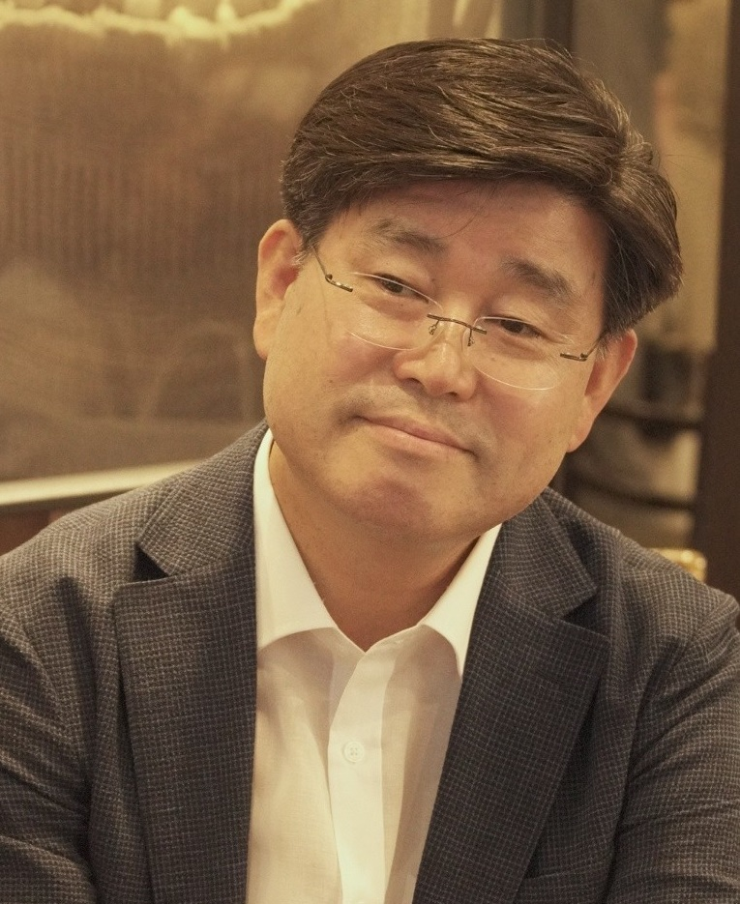
최기웅 강사 프로필
(현)
- 서울 강서구 민원여권과장
- 2020 대한민국 자치발전 대상
- 제4회 지방행정의 달인 인증
- 한국사회복지협의회 / 최우수 교수위원
- 경남인재개발원 베스트 강사
- 행정안전부 / 지방회계제도 개선 T/F
- 행정안전부 / 사업예산(e-호조)추진 T/F
- 예산·지출·계약 10년간 실무담당
- 감사교육원(2015~현재) 출강
- 지방자치인재개발원(2006~현재)
- 전국 공무원인재개발원 출강(2017~현재)
- 전국 지자체 초빙교육(2009~현재)
- 전국 공공기관 및 사회복지시설 등 초빙교육(2008~현재)
- 현대지방의정연구원 / 예.결산 전임교수
- NAVER “예산회계실무” 홈지기
17년째 운영(회원수 19만명, 자료 21만건)
- 홍보영상 : K-TV 방영(2015)
(저서)
- 공공계약 법규 및 실무(광문각, 2017~)
- 예산회계실무(광문각.2018~)
메일: ckw8902@naver.com
Hp 010-3032-2749

